Slide 1
Vulnerability scanner su Metasploitable
Ho effettuato una scannerizzazione delle vulnerabilità sull’host metasploitable utilizzando il programma Nessus su kali, specificando le porte più comuni cioè dalla prima fino alla 1024.
Dopo aver effettuato la scannerizzazione Nessus ci da tutte le vulnerabilità dal livello più critico. Vado a risolvere quindi alcune delle vulnerabilità critiche che la scannerizzazione ha trovato.

Slide 2
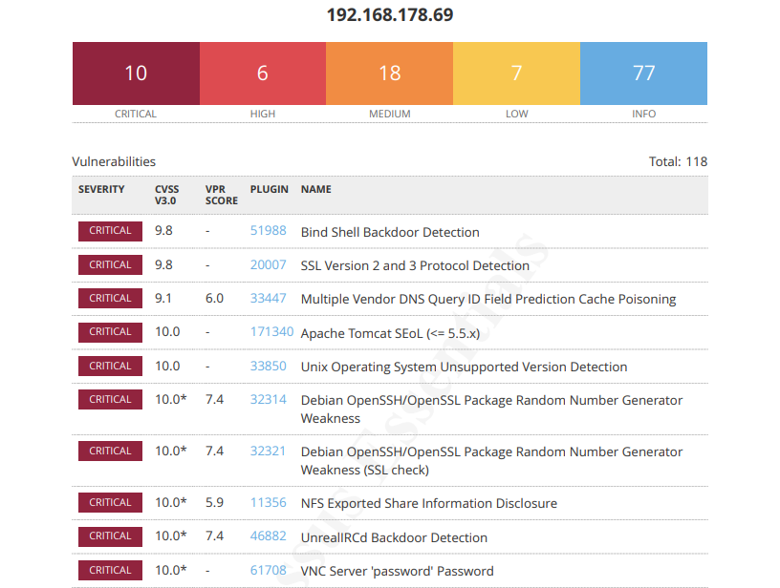
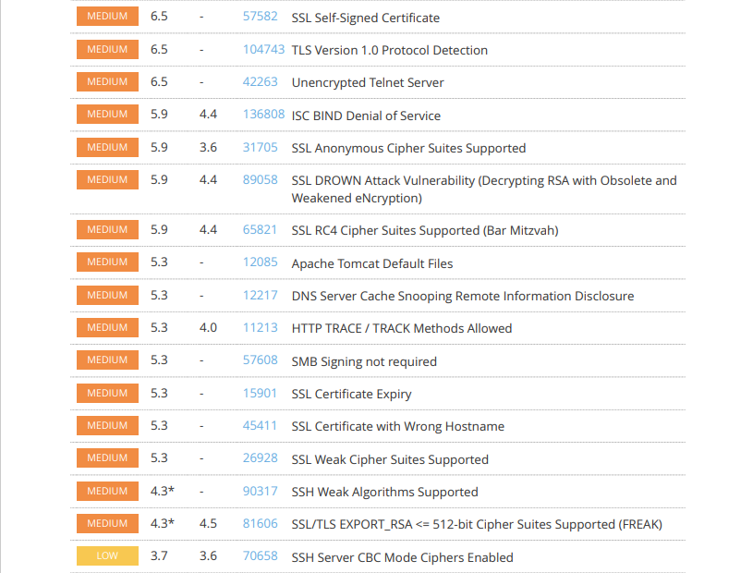
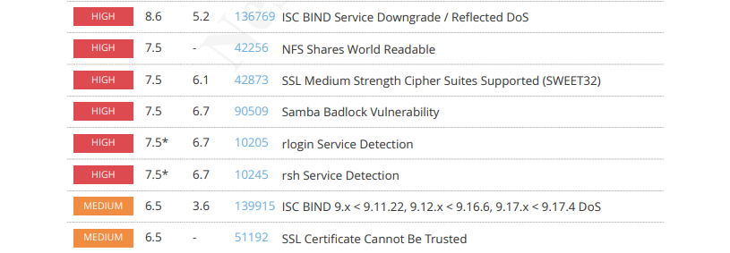
Report delle vulnerabilità prima di risolvere alcune di esse

Slide 3
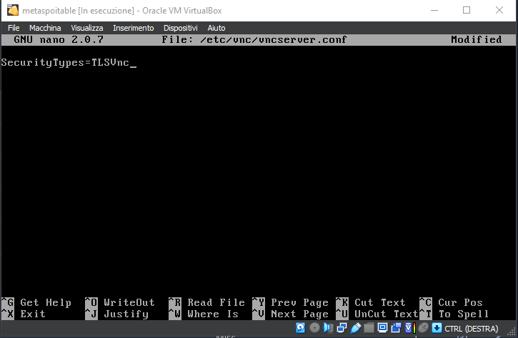
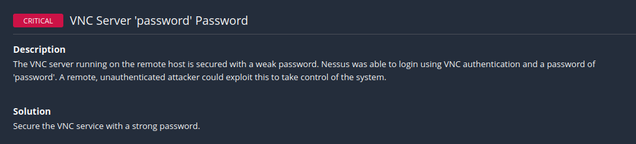
Vulnerabilità critica:
Questa vulnerabilità riguarda il server VNC che dice avere una password debole. Quindi il nostro scopo è rafforzare la password.
La soluzione è, essere root su meta, poi aprire il file con il comando nano /etc/vnc.conf, si aprirà un file dove noi dobbiamo scrivere la stringa “SecurityTypes=TLSVnc”. Una volta fatto questo salviamo il file e riavviare la macchina.

Slide 4
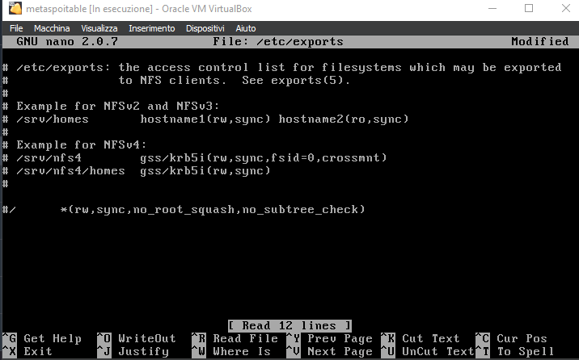
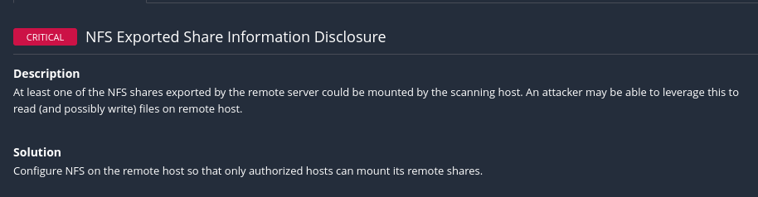
Vulnerabilità critica:
Questa vulnerabilità permette ad un attaccante di scrivere o leggere file sull’host remoto, perchè NFS non è configurato per far accedere ai suoi remote shares solo da host autorizzati.
La soluzione è stato, aprire il file con il comando “nano /etc/exports” e nel file che ci apre avremo l’ultima stringa (/ *(rw, sync, no_root_squash … etc) che dovremo eliminare oppure metto semplicemente il # per far diventare quella stringa un commento. Una volta fatto questo salviamo il file e riavviare la macchina.

Slide 5
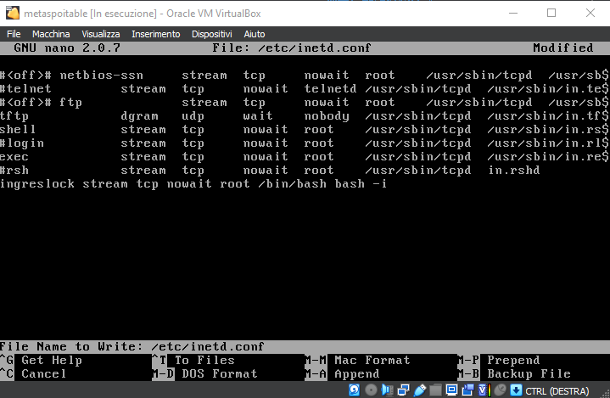
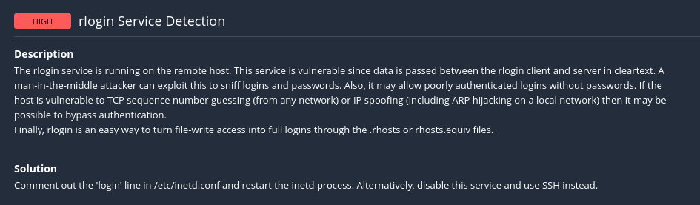
Vulnerabilità alta:
Questa vulnerabilità riguarda il servizio rlogin, questo servizio è vulnerabile dato che i dati trasmessi tra il client e il server sono in chiaro, permettendo ad un hacker di intercettare i login e le password. La soluzione a questo problema è aprire il file “nano /etc/inetd.conf” e mettere come commento la stringa login con il # in modo tale da disattivare la stringa. Infine, salvare e riavviare la macchina.

Slide 6
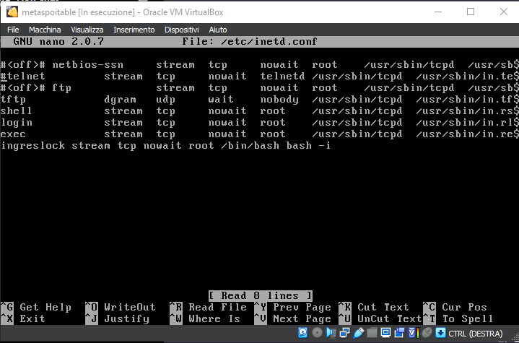
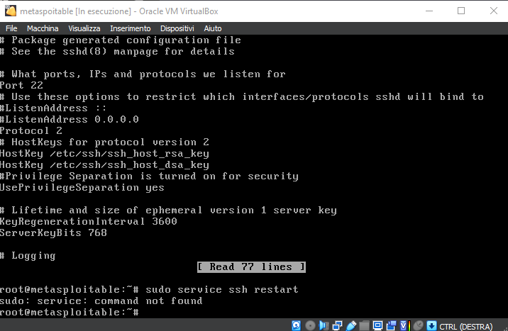
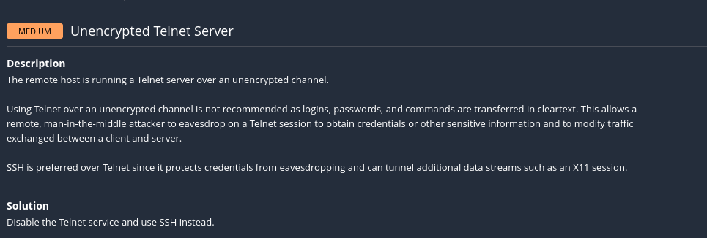
Vulnerabilità media:
Questa vulnerabilità indica che l’host remoto sta utilizzando un server Telnet su un canale non criptato. Per questo motivo tutti i dati di login e i comandi sono visibili permettendo un attacco man-in-the-middle facendo intercettare una sessione Telnet ottenendo tutti i dati sensibili. SSH è preferibile a Telnet dato che protegge le credenziali dall’essere intercettate. Come soluzione dobbiamo aprire il file con il comando “nano /etc/inetd.conf” e sulla seconda stringa dove troviamo scritto “telnet stream tcp nowait etc…” dobbiamo mettere il # prima della stringa mettendola come commento quindi disattivando il telnet. Dopo aver disattivato il telnet server dobbiamo essere sicuri che la porta 22 del SSH sia attiva, questo si può controllare aprendo il file con il comando “nano /etc/ssh/sshd_config” e vedere che la Port 22 sia scritta e attiva.

Slide 7
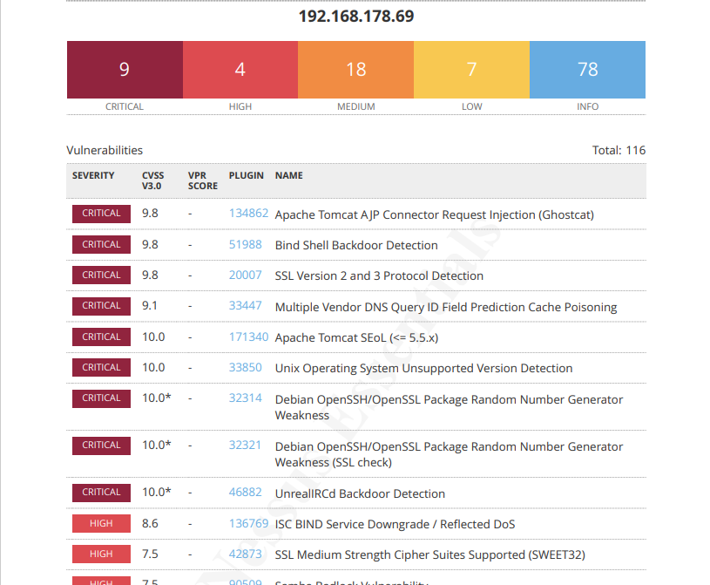
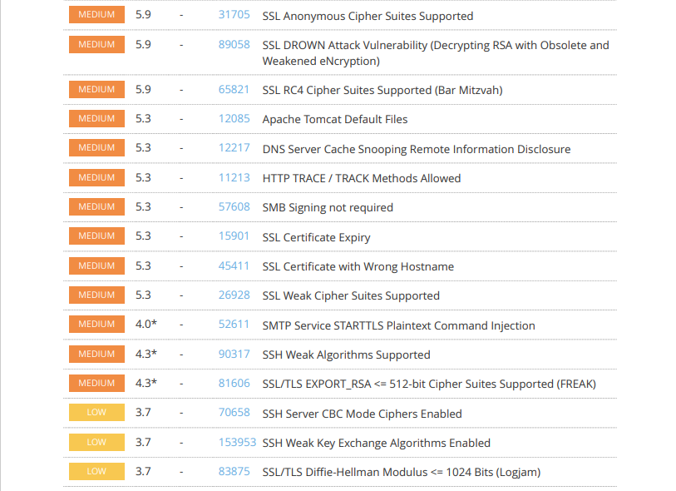
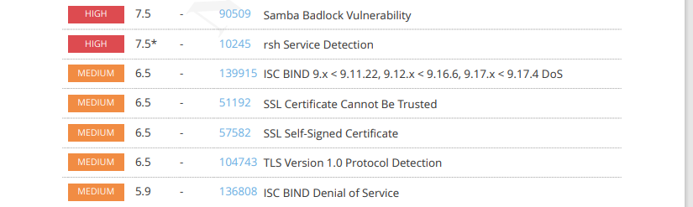
Report finale delle vulnerabilità

